Slide 1


Slide 2

Il convient de lancer le mode diaporama pour la diffusion de la leçon en classe
Réservé à l’enseignant (e)

Slide 3




Pictogrammes
Réservé à l’enseignant (e)
L’enseignant parle
Diffusion d’un média
Média en cours de diffusion
Fin du média. Passer au slide suivant
Expliquer, donner une consigne
Désigner un élève

Slide 4
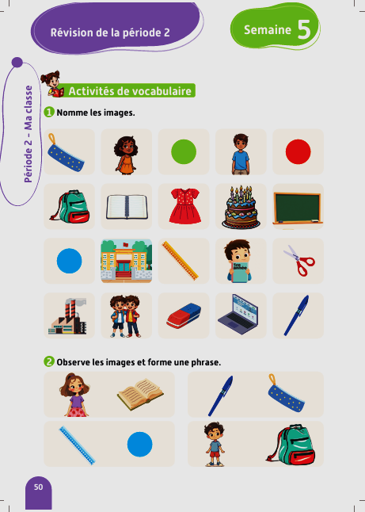
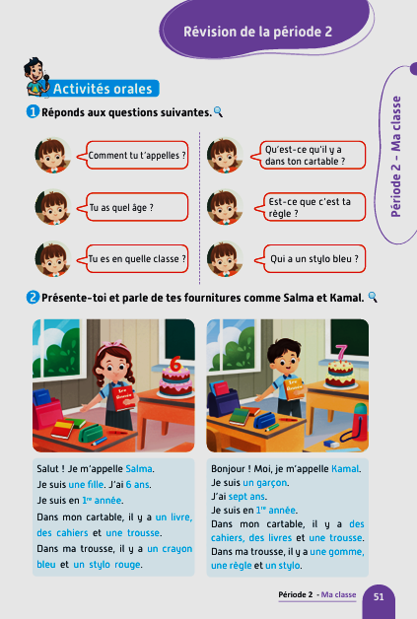
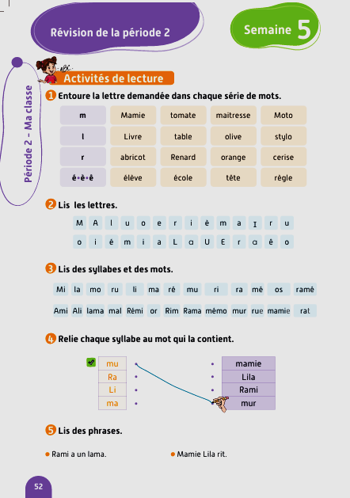
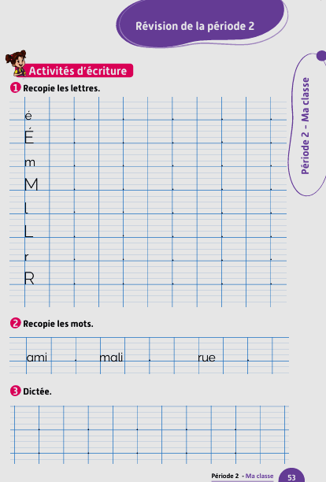
Contenu de la semaine
Réservé à l’enseignant (e)

Slide 5

Organisation de la semaine de révision
Réservé à l’enseignant (e)
Séance 1
Séance 3
Activités de lecture
Activités de vocabulaire
Séance 2
Séance 4
Activités orales
Activités d’écriture

Slide 6



Plan de la séance
Réservé à l’enseignant (e)
1. Activité 1
Écriture
Travail sur le livret.

Slide 7
Réservé à l’enseignant (e)
(ة)خاص بالأستاذ
Au terme de cette séance de révision, l’enseignant doit vérifier qu’au moins 80% des élèves sont capables de :
Écrire correctement les lettres et les syllabes étudiées.
* Si ce taux n’est pas atteint, il convient de mettre en place des actions de remédiation, collectives ou individuelles.

Slide 8




Bonjour les enfants. Aujourd’hui, nous allons commencer une nouvelle séance de révision. Soyez attentifs.

Slide 9

Prenez vos ardoises.

Slide 10
Écrivez la lettre e minuscule.

Slide 11
Levez les ardoises. Je vais vérifier votre écriture.
e

Slide 12
Écrivez la lettre e majuscule.

Slide 13
Levez les ardoises. Je vais vérifier votre écriture.
E

Slide 14
Écrivez la lettre m minuscule.

Slide 15
Levez les ardoises. Je vais vérifier votre écriture.
m

Slide 16
Écrivez la lettre M majuscule.

Slide 17
Levez les ardoises. Je vais vérifier votre écriture.
M

Slide 18
Écrivez la lettre l minuscule.

Slide 19
Levez les ardoises. Je vais vérifier votre écriture.
l

Slide 20
Écrivez la lettre l majuscule.

Slide 21
Levez les ardoises. Je vais vérifier votre écriture.
L

Slide 22
Écrivez la lettre r minuscule.

Slide 23
Levez les ardoises. Je vais vérifier votre écriture.
r

Slide 24
Écrivez la lettre r majuscule.

Slide 25
Levez les ardoises. Je vais vérifier votre écriture.
R

Slide 26

Qui veut lire ?
la

Slide 27
Écrivez la.

Slide 28
Levez les ardoises. Je vais vérifier votre écriture.
la

Slide 29
Qui veut lire ?
ma

Slide 30
Écrivez ma.

Slide 31
Levez les ardoises. Je vais vérifier votre écriture.
ma

Slide 32
Qui veut lire ?
lama

Slide 33
Écrivez lama.

Slide 34
Levez les ardoises. Je vais vérifier votre écriture.
lama

Slide 35
Qui veut lire ?
Mamie

Slide 36
Écrivez mamie.

Slide 37
Levez les ardoises. Je vais vérifier votre écriture.
Mamie

Slide 38
Qui veut lire ?
rue

Slide 39
Écrivez rue.

Slide 40
Levez les ardoises. Je vais vérifier votre écriture.
rue

Slide 41


Plan de la séance
Réservé à l’enseignant (e)
Écriture.
2, Activité 2
Travail sur le livret.

Slide 42
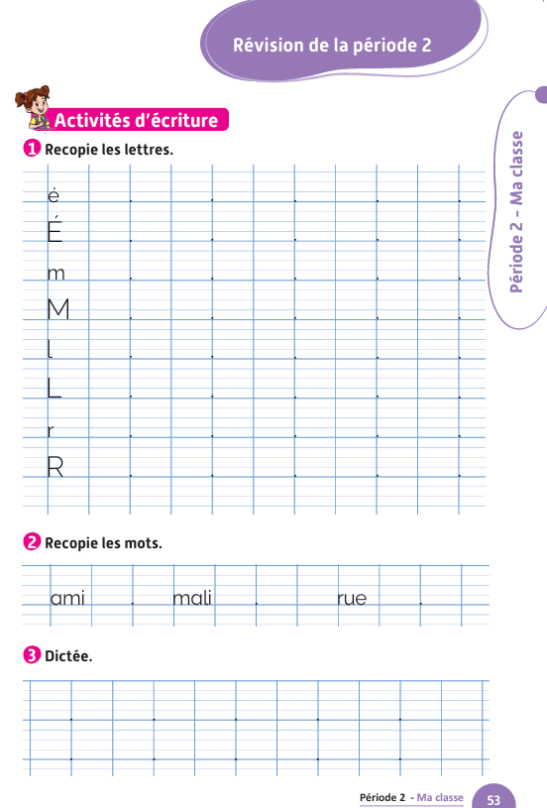
Prenez vos livrets à la page 53.

Slide 43
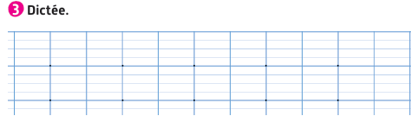
Nous allons faire une dictée. Je vais vous dire des lettres et vous les écrivez sur votre livret en respectant ses dimensions.

Slide 44
Écoutez bien. Écrivez la lettre m minuscule.

Slide 45
Écoutez bien. Écrivez la lettre e majuscule.

Slide 46
Corrigez.
m
E

Slide 47
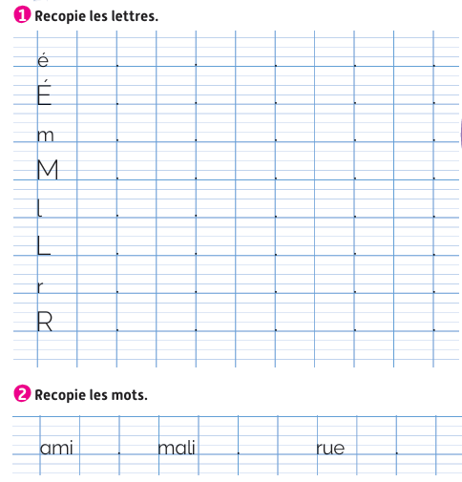

Maintenant, on va faire l’activité 1 et 2. Recopiez les lettres et les mots comme dans l’exemple. Je vais circuler entre les rangs pour vous aider.

Slide 48

La séance d’aujourd’hui est terminée. À la maison, complétez les lettres de la dictée.
m
E

